Slide 1

La Programmation Orientée Objet (POO)

Slide 2
Plan
Introduction
  La POO c’est quoi ?
  Un peu d’histoire
Quelques notions de bases importantes
  C’est quoi un objet
  C’est quoi une classe
  Retour sur UML
  THIS ? c’est quoi ?
Déclaration et instanciation

Slide 3
Plan
Les principaux concepts
  Le constructeur
  L’encapsulation
  L’association
  Héritage
Pour aller plus loin
  L’abstraction
  UN peu de statique

Slide 4
La POO c’est quoi ?
La qualité d’un logiciel :
L’exactitude : aptitude d’un programme à fournir le résultat voulu et à répondre ainsi aux spécifications
La robustesse : aptitude à bien réagir lorsque l’on s’écarte des conditions normales d’utilisation
L’extensibilité : facilité avec laquelle un programme pourra être adapté pour répondre à l’évolution des spécifications
La réutilisabilité : possibilité d’utiliser certaines parties du logiciel pour résoudre un autre problème
La portabilité : facilité avec laquelle on peut exploité un même logiciel dans différentes implémentations
L’efficience : temps d’exécution, taille mémoire

Slide 5
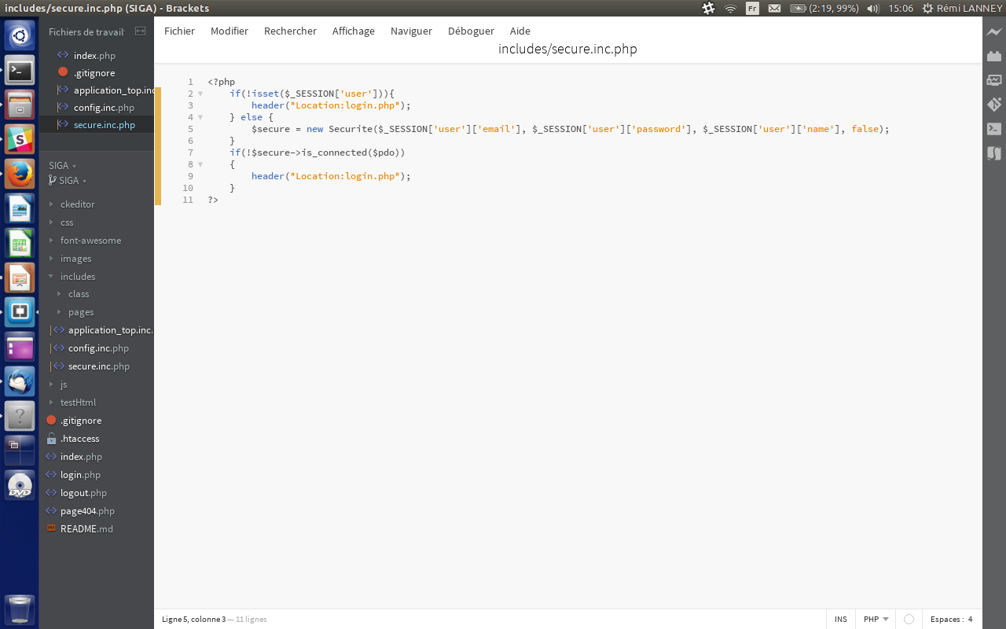
L’approche fonctionnelle
C’est coder en privilégiant l’utilisation de fonction tant pour la hiérarchisation que pour la structure du code
Le code est exécuté lignes après lignes
En suivant un algorithme linéaire
Code et données sont séparés
Notes:
Le découpage impose la hiérarchie : le couplage fonction/ hiérarchie est statique
Conséquence : l’évolution nécessite des modifications lourdes
Un seul état partagé (mémoire) et toute fonction peut agir sur n’importe quelle partie : code difficilement réutilisable

Slide 6
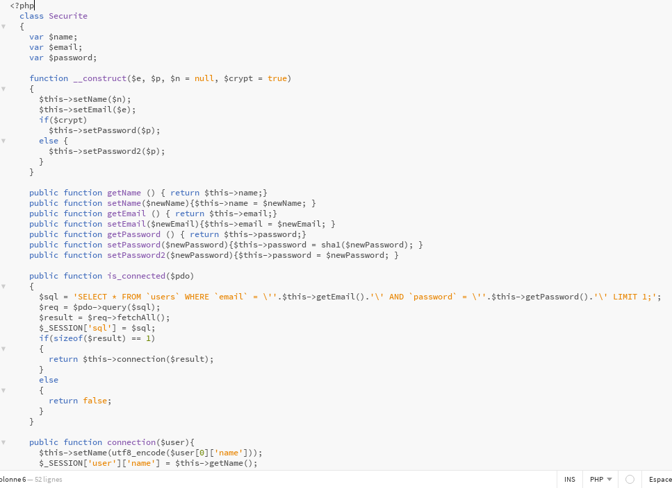
L’approche Objet
On considère ce que le système doit faire, mais aussi ce qu’il est !
Tout est objet !
Un site devient un
ensemble d’objets
Qui interagissent
entre eux
Notes:
Ce que le système est : décomposition en objets (représentation du monde réel)
Ce que le système fait : les objets communiquent entre eux par appels de fonctions (méthodes) ; envoi dynamique des messages
Avantage : l’évolution ne remet en cause que l’aspect dynamique sans remettre en cause les objets

Slide 7
Comparons les approches
En programmation procédurale : décomposition de tâches en sous-tâches
En programmation objet : on identifie les acteurs (les entités comportementales) du problème puis on détermine la façon dont ils doivent interagir pour que le problème soit résolu.

Slide 8
Un peu d’histoire
Les concepts de la POO naissent au cours des années 1970 avec Simula puis Smalltalk.
A partir des années 1980, les principes de la POO sont appliqués dans de nombreux langages.
Avènement de la POO dans les années 1990
Notes:
1980 → Eiffel (créé par le Français Bertrand Meyer), C++ (une extension objet du langage C créé par le Danois Bjarne Stroustrup) ou encore Objective C (une autre extension objet du C utilisé, entre autres, par l'iOS d'Apple).
Les années 1990 ont vu l'avènement des langages orientés objet dans de nombreux secteurs du développement logiciel, et la création du langage Java par la société Sun Microsystems. Le succès de ce langage, plus simple à utiliser que ses prédécesseurs, a conduit Microsoft à riposter en créant au début des années 2000 la plate-forme .NET et le langage C#, cousin de Java.
De nos jours, de très nombreux langages permettent d'utiliser les principes de la POO dans des domaines variés : Java et C# bien sûr, mais aussi PHP (à partir de la version 5), VB.NET, PowerShell, Python, etc. Une connaissance minimale des principes de la POO est donc indispensable à tout informaticien, qu'il soit développeur ou non.
REMARQUE : la POO s'accompagne d'un changement dans la manière de penser les problèmes et de concevoir l'architecture des applications informatiques. C'est ce qu l'on appelle l'analyse (ou la modélisation) orientée objet. Son principal support est le langage de modélisation UML.

Slide 9
Notion de base : l’objet
Selon Wikipedia :
Un objet est un conteneur symbolique et autonome qui contient des informations et des mécanismes concernant un sujet, manipulés dans un programme. Le sujet est souvent quelque chose de tangible appartenant au monde réel. C'est le concept central de la programmation orientée objet (POO).

Slide 10
Notion de base : l’objet
Objet = Etat + Comportement [+ Identité]
Etat : valeurs des attributs (données) d’un objet
Comportement : opérations possibles sur un objet déclenchées par des stimulations externes (appels de méthodes ou messages envoyées par d’autres objets)
Identité : chaque objet à une existence propre (il occupe une place en mémoire qui lui est propre). Les objets sont différenciés par leurs noms

Slide 11

Notion de base : l’objet
Un personnage est un objet avec
Des caractéristiques (des attributs) :
Un nom
Un prénom
Une taille
Un poids
Une localisation
Etc.

Slide 12
Notion de base : l’objet
Un personnage est un objet avec
Des actions (des fonctions ):
Se déplacer
Parler
Apprendre
Créer
Supprimer
Etc.

Slide 13
Le Tower Défense
Le jeu du tower défense est constitué de
plusieurs éléments :
Des systèmes de défenses
Des projectiles
Un terrain
Voyez vous autre chose comme objet ?
Notes:
Des ennemis

Slide 14
Notion de base : la classe
Selon Wikipedia :
En programmation orientée objet, la déclaration d'une classe regroupe des membres, méthodes et propriétés (attributs) communs à un ensemble d'objets.
La classe déclare, d'une part, des attributs représentant l'état des objets et, d'autre part, des méthodes représentant leur comportement.
Une classe représente donc une catégorie d'objets. Elle apparaît aussi comme un moule ou une usine à partir de laquelle il est possible de créer des objets ; c'est en quelque sorte une « boîte à outils » qui permet de fabriquer un objet. On parle alors d'un objet en tant qu'instance d'une classe (création d'un objet ayant les propriétés de la classe).
Notes:
Une classe est une description d’un
ensemble d’objets ayant une structure de
données commune (attributs) et disposant
des mêmes méthodes.

Slide 15
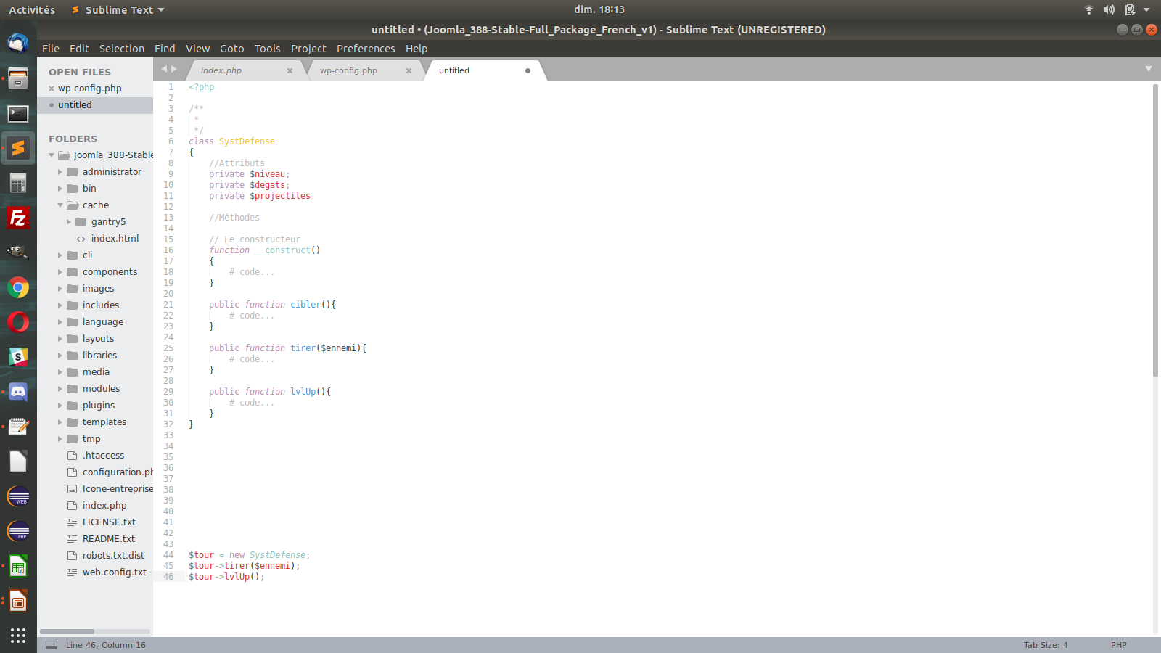
Le Tower Defense
Un objet se définit à travers une classe :
La classe SystDefense :

Slide 16
Retour sur UML
Le Tower Defense
On revient sur le diagramme de classe SystDefense :
SystDefense
ATTRIBUTS - niveau - degats - projectiles
METHODES - cibler() - tirer($ennemi) - lvlUp()

Slide 17
THIS ? C’est quoi ?
This est un mot clé spécifique à l’orienté objet
En php il est précédé d’un $
Dans tous les cas il représente l’objet « courant » (celui dans lequel se situe la ligne de code).
Il n’a pas besoin d’être instancié et s’utilise comme une variable désignant l’objet courant

Slide 18
Déclaration et instanciation
Le mot clé class en php permet de déclarer une classe
Ensuite on créé :
- les attributs
- le constructeur
- les méthodes
Pour instancier un objet on utilise le mot clé new

Slide 19

A vous de jouer
Créez un schéma d’interaction
et de classe entre les différents
objets suivant :
SystDefense
Projectile
Ennemis
Pour les plus avancés :
créez les classes correspondantes !

Slide 20
A vous de jouer
Tower Defense
SystDefense
- niveau - degats - projectiles
- cibler() - tirer(ennemi) - lvlUp()
Projectile
- type - degats
Tire un
projectile
Attaque un
ennemi
Ennemis
- niveau - pv - position
- seDeplacer() - reduirePV(dgts)
Terrain
- nbVie
- reduireVie()
Réduit la vie lorsque
Arrivé à destination

Slide 21
A vous de jouer
Créez les classes parents ainsi
que les classes filles correspondantes :
SystDefense
  Tour missile
  Tour flamme
Ennemis
  Boss
Inutile de coder le contenu des fonctions mais mettre en commentaire se que fait la fonction, et ce qu’elle renvoie si elle renvoie quelque chose

Slide 22
L’héritage
Selon Wikipedia :
En programmation orientée objet, l’héritage est un mécanisme qui permet, lors de la déclaration d’une nouvelle classe, d'y inclure les caractéristiques d’une autre classe.

Slide 23
L’héritage
Support
$_Auteur $_Titre $_Reference
GetAuteur() GetTitre() GetReference() SetAuteur($nom) SetTitre($titre) SetReference($ref)
Livre
$_NbPage
GetNbPage() SetNbPage($nb)
Dvd
$_duree $_bonus
GetBonus() SetBonus($bonus) GetDuree() SetDuree($duree)
CD
$_duree $_nbPlage
GetNbPlage() SetNbPlage($nb) GetDuree() SetDuree($duree)

Slide 24
L’héritage
Support
$_Auteur $_Titre $_Reference
GetAuteur() GetTitre() GetReference() SetAuteur($nom) SetTitre($titre) SetReference($ref)
Multimedia
$_duree
GetDuree() SetDuree($duree)
Livre
$_NbPage
GetNbPage() SetNbPage($nb)
Dvd
$_bonus
GetBonus() SetBonus($bonus)
CD
$_nbPlage
GetNbPlage() SetNbPlage($nb)

Slide 25
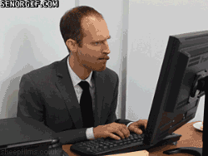
Un peu d’exercice
Dans une entreprise un employé est décrit comme
ci-dessous. Un technicien est quant à lui caractérisé par un
grade et une prime calculée en fonction du grade
Employé
Nom Age Salaire N°Secu
Augmentation(…) ; toString() ; afficher() ; calculeSalaire() ;
Technicien
Grade
Prime() ; toString() ; calculeSalaire() ;
Si grade= C alors Prime= 100
Si grade= B alors Prime= 200
Si grade= A alors Prime= 300
Écrire un programme qui saisie un employé puis un technicien et affiche leurs informations avant et après augmentation de leurs salaires.

Slide 26
Polymorphisme
Dans le cadre d’un typage stricte comme en java:
Support[] tableau = new Support[4] ;
tableau[0] = new Livre(…) ;
tableau[1] = new Multimedia(…) ;
tableau[2] = new Dvd(…) ;
tableau[3] = new Cd(…) ;

Slide 27
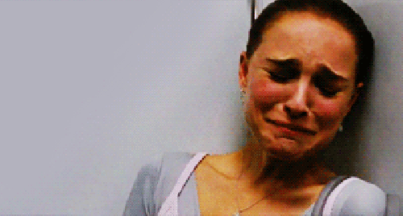
Parlons statique
Selon Wikipedia :
Le typage statique est une technique utilisée dans certains langages de programmation impératifs pour associer à un symbole dénotant une variable le type de la valeur dénotée par la variable ; et dans certains langages de programmation fonctionnels pour associer à une fonction (un calcul) le type de son paramètre et le type de la valeur calculée.

Slide 28
Côté static
Que ce soit un attribut ou une fonction, lorsqu’un élément est statique il se réfère à la classe et pas pas a son instance de classe, ou a son objet.
Exemple :
La classe Integer possède un attribut MAX_LENGTH qui détermine la taille maximum d’un nombre entier.
Ce n’est pas une propriété de l’objet 12 ou 67856 mais bien une caractéristique de la classe : un entier possède au maximum max_length chiffres et ce peu importe sa valeur.
C’est une valeur commune à tous les objets !

Slide 29
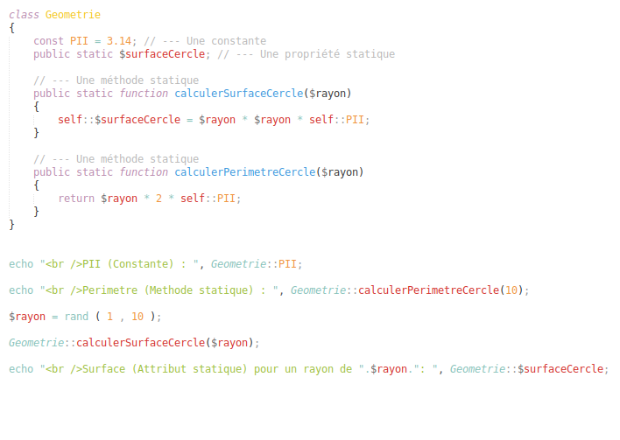
Exemple
Géométrie
PII surfaceCercle
calculerSurfaceCercle($rayon) calculerPerimetreCercle($rayon)

Slide 30
A vous de jouer
Vous allez créer une classe voiture contenant
Un attribut statique : nbInstance
Une méthode statique : getNbInstance
La classe devra avoir au moins 2
attributs non-statiques (ex : marque et
modèle) ainsi que leurs accesseurs.
Vous devrez également créer 2 méthodes non-statiques autres que les accesseurs (à vous d’être imaginatif)
Lorsque la fonction getNbInstance() sera appelée, elle devra afficher le nombre d’objets préalablement créé !

Slide 31
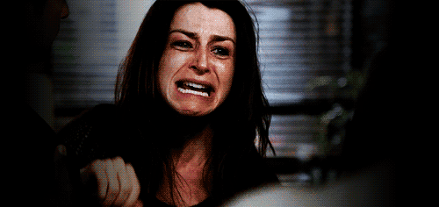
Un peu d’abstraction
Selon Wikipedia :
En informatique, le concept d'abstraction identifie et regroupe des caractéristiques et traitements communs applicables à des entités ou concepts variés ; une représentation abstraite commune de tels objets permet d'en simplifier et d'en unifier la manipulation.

Slide 32
Et en clair
Il s’agit d’une classe presque comme les autres mais ne représentant rien de concret. D’un point de vue technique une classe abstraite ne s’instancie pas.
Elles ont pour objectif de servir de classe mère avec pour but l’uniformisation des traitements de toutes les classes qui en hérite.

Slide 33
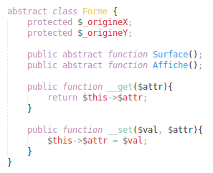
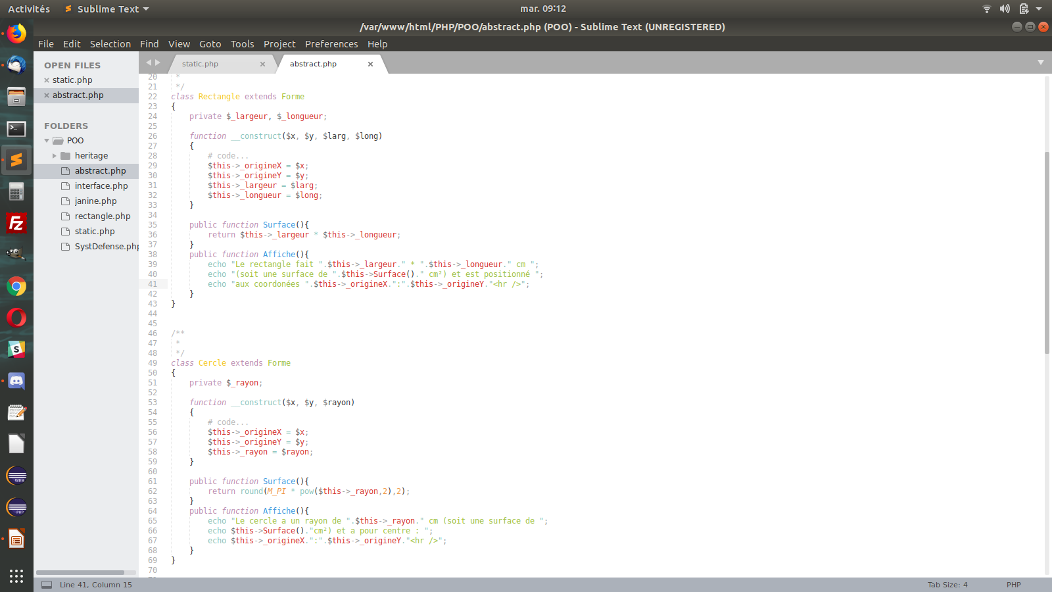
Abstract
<< Abstract >> Forme
$_origineX $_origineY
Surface() Affiche()
Rectangle
$_largeur $_longueur
Cercle
$_rayon

Slide 34

Un peu d’interface
Selon Wikipedia :
Une interface définit la frontière de communication entre deux entités, comme des éléments de logiciel, des composants de matériel informatique, ou un utilisateur. Elle se réfère généralement à une image abstraite qu'une entité fournit d'elle-même à l'extérieur. Cela permet de distinguer les méthodes de communication avec l'extérieur et les opérations internes, et autorise à modifier les opérations internes sans affecter la façon dont les entités externes interagissent avec elle, en même temps qu'elle en fournit des abstractions multiples. On appelle aussi interfaces des dispositifs fournissant un moyen de traduction entre des entités qui n'utilisent pas le même langage, comme entre un être humain et un ordinateur. Étant donné que ces interfaces réalisent des traductions et des adaptations, elles entraînent des coûts de développement supplémentaires par rapport à des communications directes.

Slide 35
Interfaçons
Une interface décrit un ensemble de signatures de méthodes, sans implémentation, qui
doivent être implémentées dans toutes les classes qui implémentent l’interface.
Et voici quelques interfaces intégrées directement dans php :
SeekableIterator :
current: renvoie l'élément courant ;
key: retourne la clé de l'élément courant ;
next: déplace le pointeur sur l'élément suivant ;
rewind: remet le pointeur sur le premier élément ;
valid: vérifie si la position courante est valide ;
Seek : permet de placer le curseur interne à une position précise
ArrayAccess
offsetExists: méthode qui vérifiera l'existence de la clé entre crochets lorsque l'objet est passé à la fonction isset ou empty (cette valeur entre crochet est passée à la méthode en paramètre)
offsetGet: méthode appelée lorsqu'on fait un simple $obj['clé']. La valeur 'clé' est donc passée à la méthode offsetGet;
offsetSet: méthode appelée lorsqu'on assigne une valeur à une entrée. Cette méthode reçoit donc deux arguments, la valeur de la clé et la valeur qu'on veut lui assigner.
offsetUnset: méthode appelée lorsqu'on appelle la fonction unset sur l'objet avec une valeur entre crochets. Cette méthode reçoit un argument, la valeur qui est mise entre les crochets.

Slide 36
Interfaçons
L’utilité du concept d’interface réside dans le regroupement de plusieurs classes, tel que chacune implémente un ensemble commun de méthodes, sous un même type. Une interface possède les caractéristiques suivantes :
elle contient des signatures de méthodes ;
elle ne peut pas contenir de variables ;
une interface peut hériter d’une autre interface (avec le mot-clé extends) ;
une classe (abstraite ou non) peut implémenter plusieurs interfaces. La liste des interfaces implémentées doit alors figurer après le mot-clé implements placé dans la déclaration de classe, en séparant chaque interface par une virgule.

Slide 37

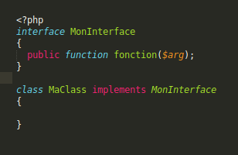
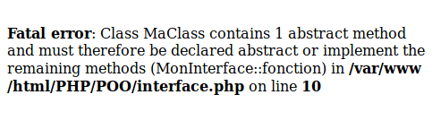
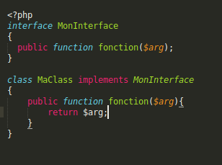
Interfaçons

Slide 38
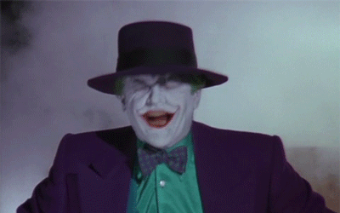
A moi de rire
Évaluation
Vous aller créer une boutique en ligne simplifiée.
Le contexte :
Votre client : une clinique vétérinaire « chez Pupuce »
Le besoin : la clinique a besoin d’une visibilité sur internet pour vendre ses produits pour animaux. Il peux y avoir de la nourriture, des jouets, des médicaments.
Le personnel de la clinique veux pouvoir TOUT modifier dans la boutique sauf le design
Aucun CMS n’est autorisé
Travail individuel
Diagramme de classe fournis
Les suggestions d’améliorations
sont les bienvenues

Slide 39
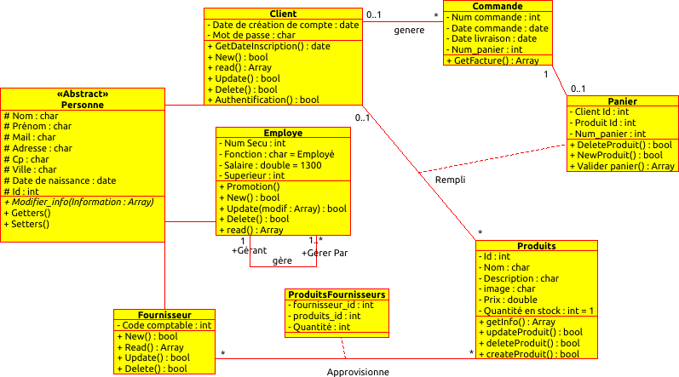
Diagramme de Classe

